Slide 1
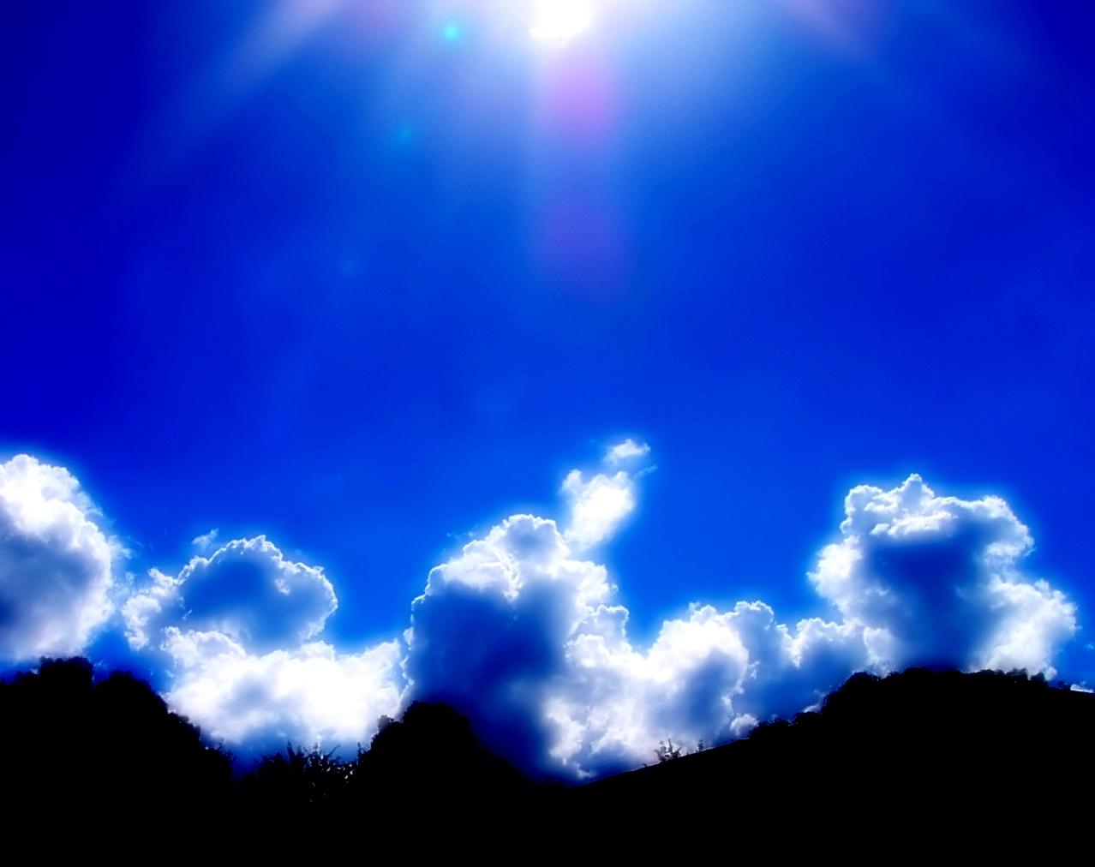
Jesus ist auferstanden!
Gedanken zur Auferstehung

Slide 2
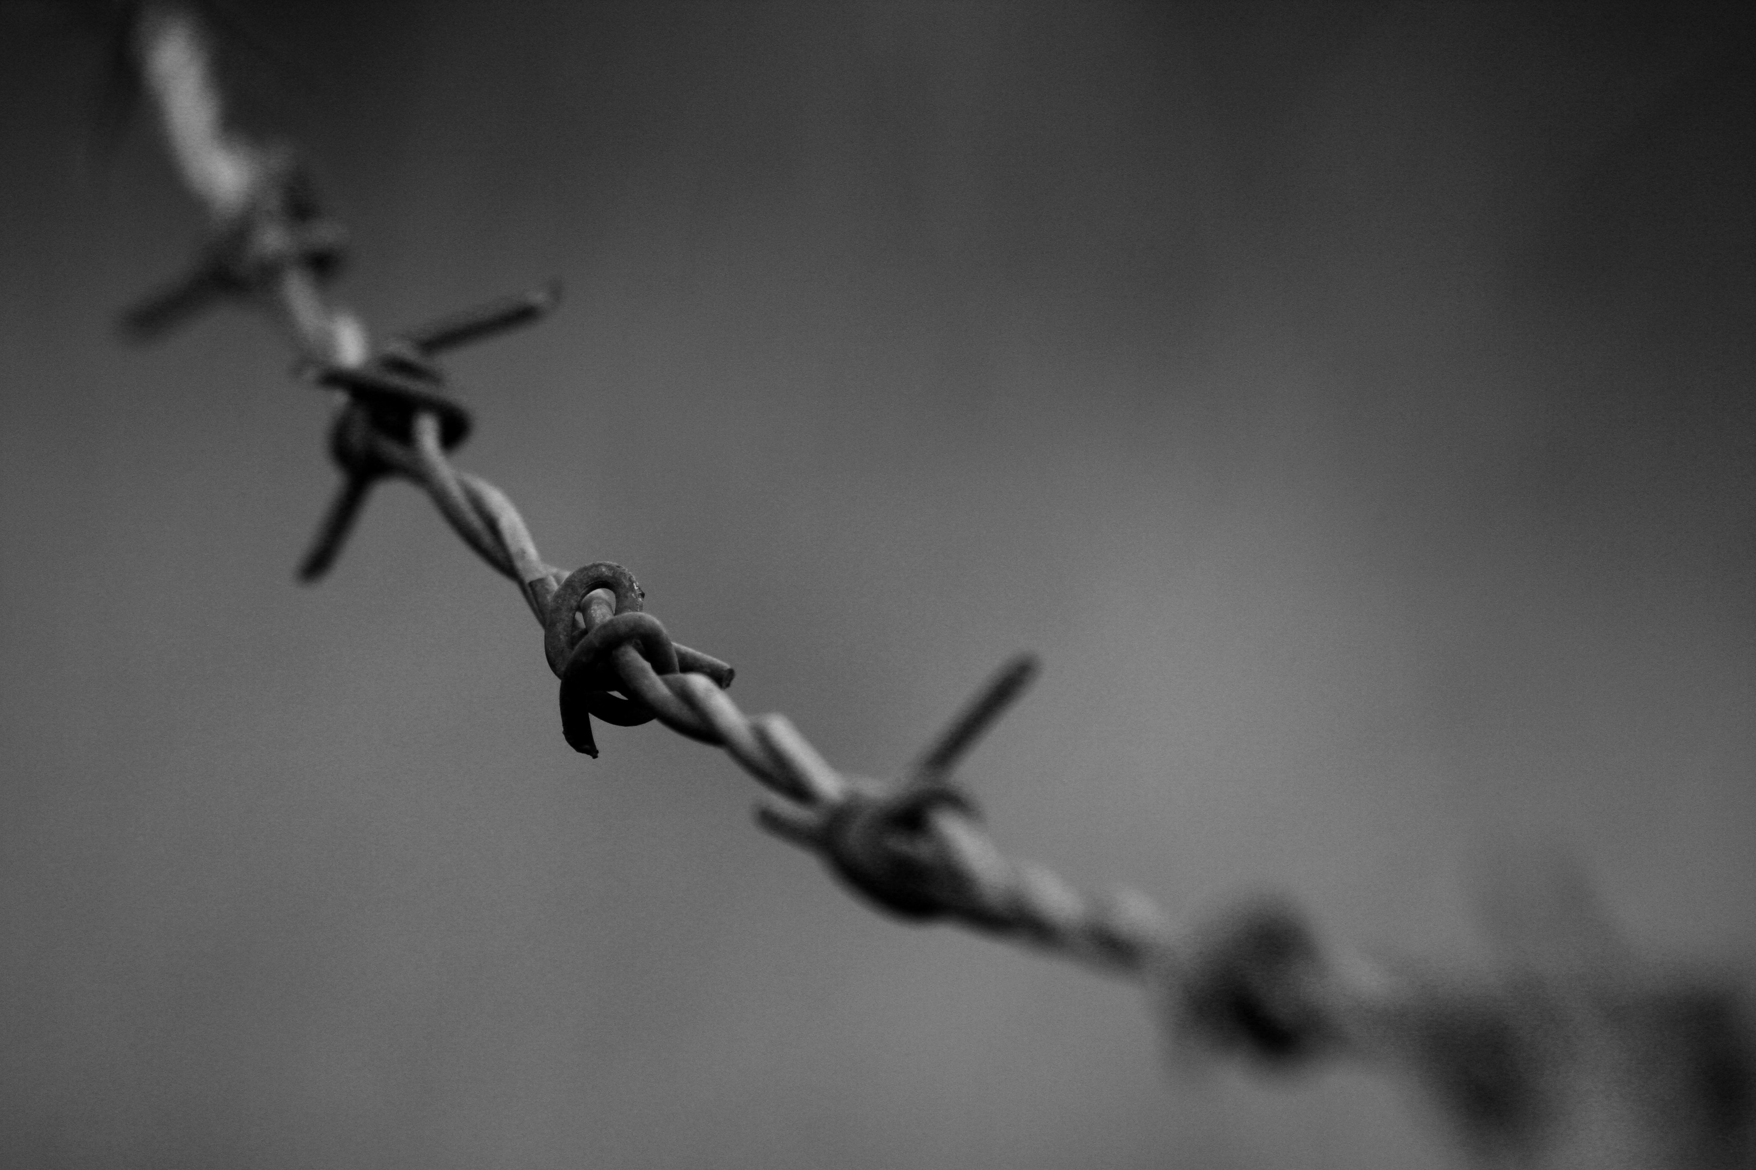
„Herr, uns ist eingefallen, dass dieser Betrüger, als er noch lebte, behauptet hat: ›Nach drei Tagen werde ich auferstehen.‹“
Matthäus-Evangelium 27,63

Slide 3
„Befiehl deshalb bitte, dass das Grab bis zum dritten Tag bewacht wird! Sonst könnten seine Jünger kommen und den Leichnam stehlen und dann dem Volk gegenüber behaupten, er sei von den Toten auferstanden. Dieser zweite Betrug wäre noch schlimmer als der erste.“
Matthäus-Evangelium 27,64

Slide 4
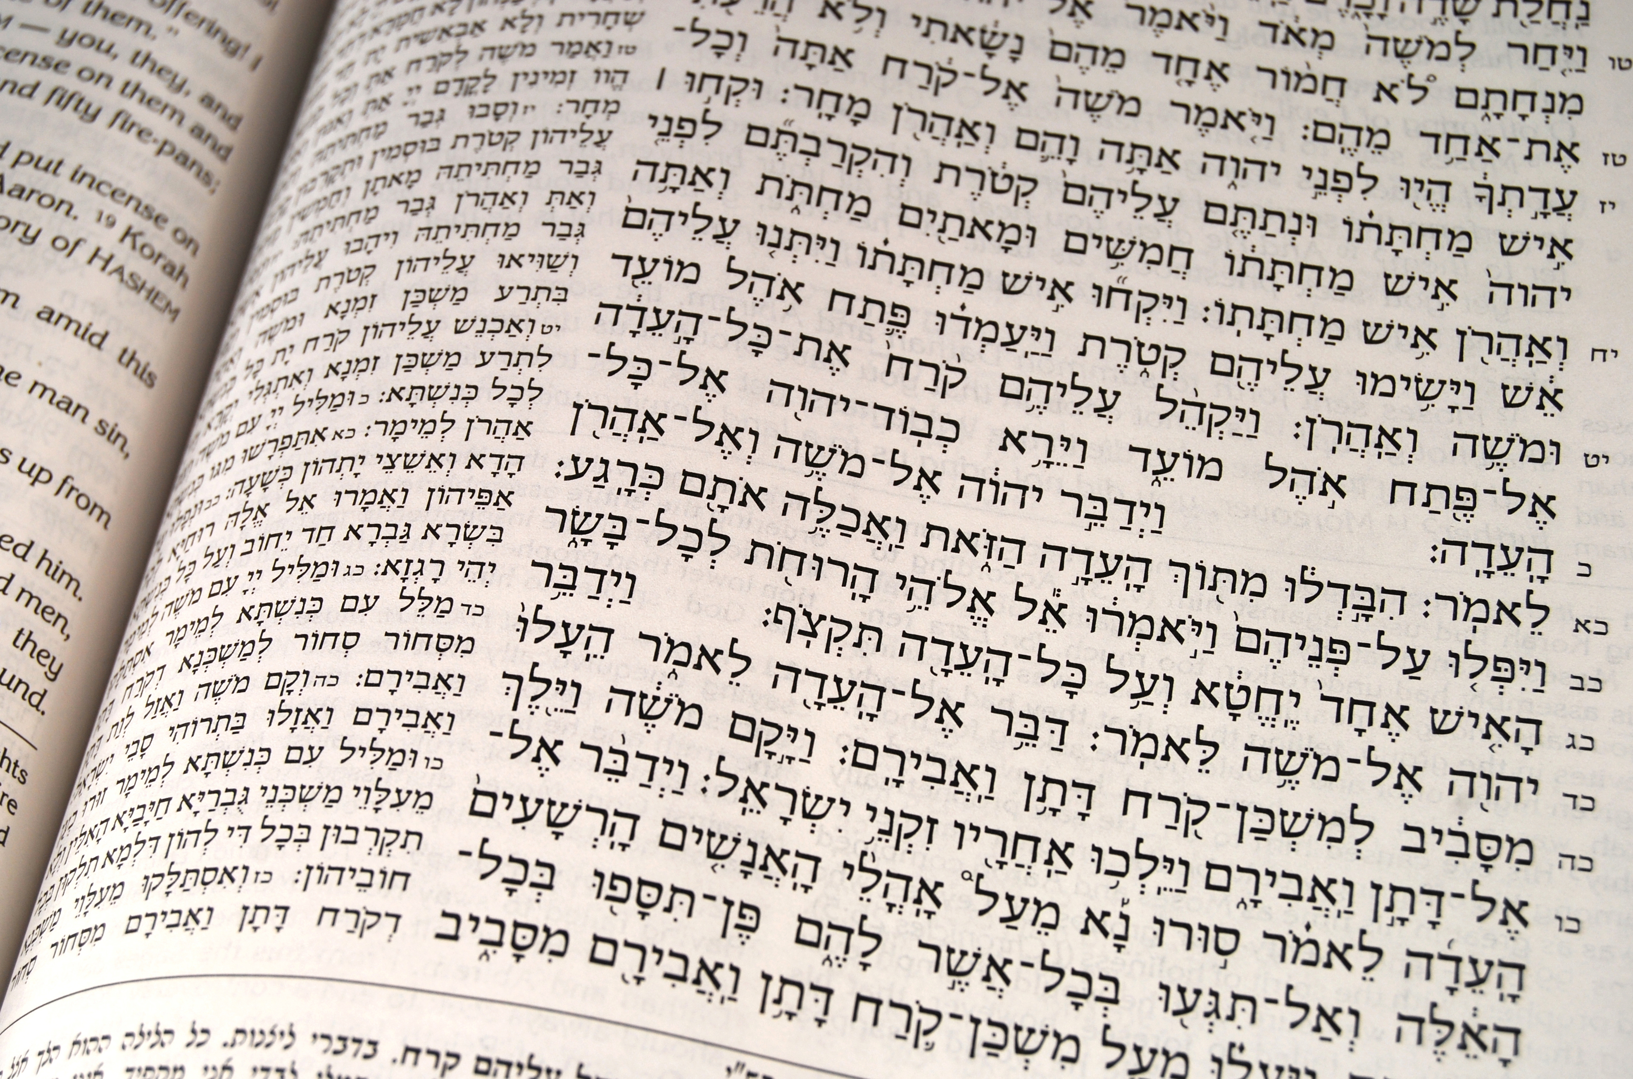
„Was ich bezeuge, ist nichts anderes als das, was die Propheten angekündigt haben und wovon bereits Mose gesprochen hat: dass nämlich der Messias leiden und sterben müsse und dass er als Erster von den Toten auferstehen werde, um dann allen Völkern das Licht des Evangeliums zu bringen, sowohl dem jüdischen Volk als auch den anderen Völkern.“
Apostelgeschichte 26,22-23

Slide 5

„Wenn Christus nicht auferstanden ist, ist euer Glaube eine Illusion; die Schuld, die ihr durch eure Sünden auf euch geladen habt, liegt dann immer noch auf euch.“
1.Korinther-Brief 15,17

Slide 6
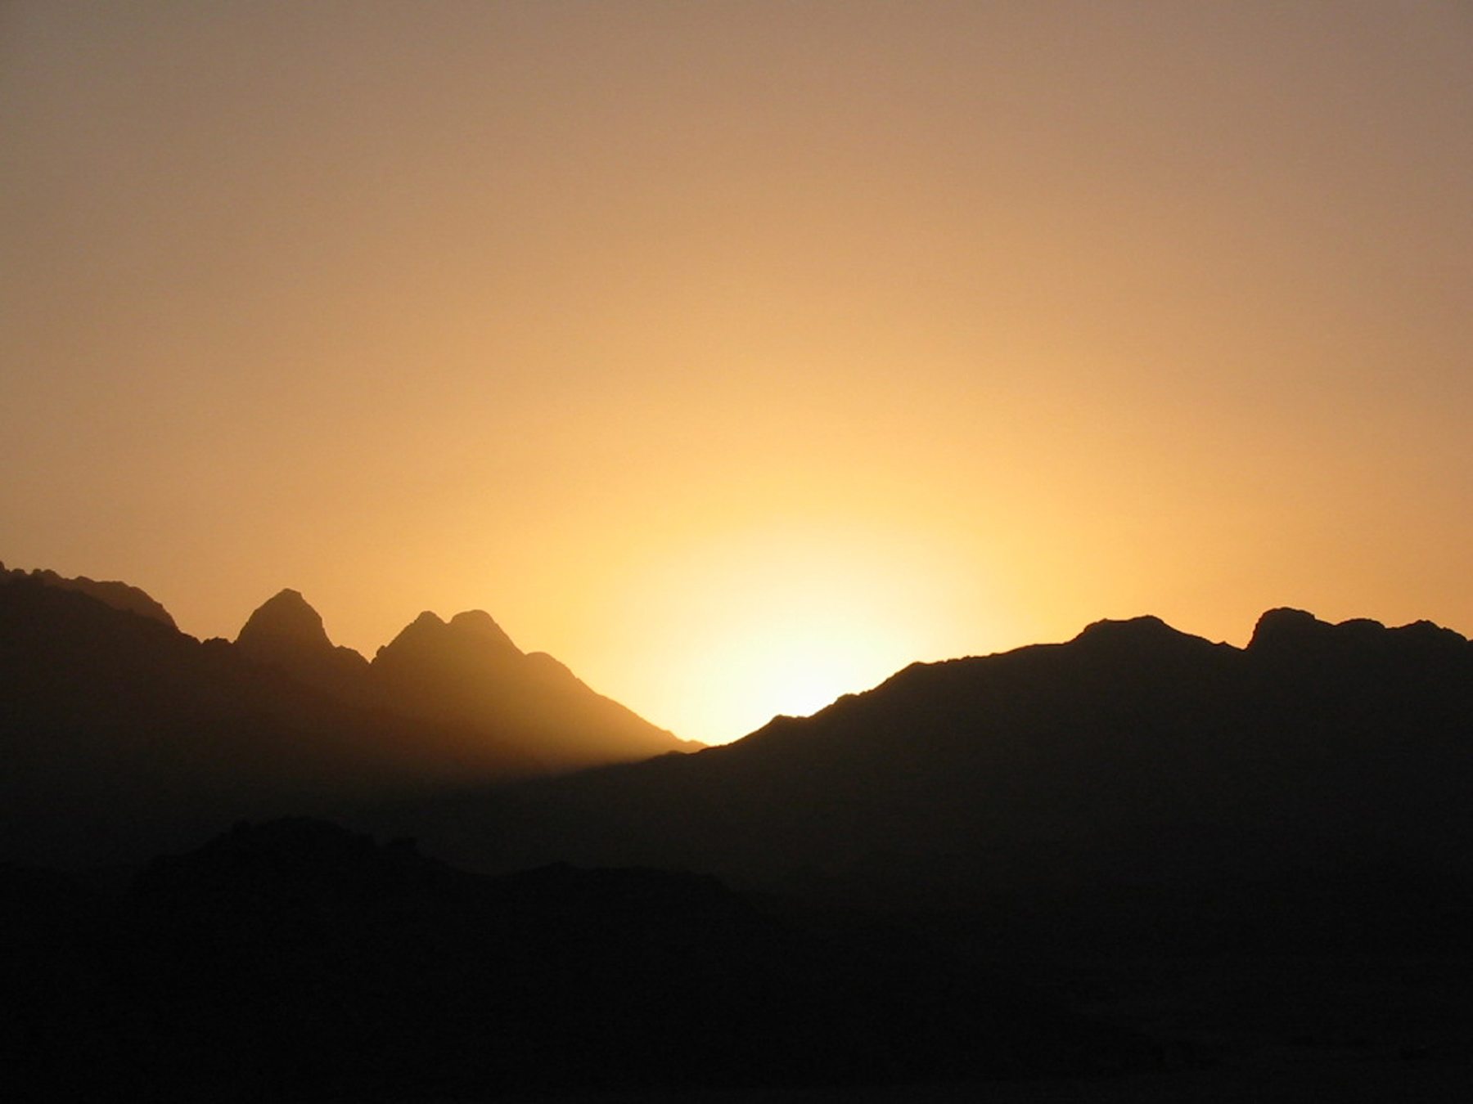
„Ihr wurdet zusammen mit Jesus begraben, als ihr getauft wurdet, und weil ihr mit ihm verbunden seid, seid ihr dann auch zusammen mit ihm auferweckt worden. Denn ihr habt auf die Macht Gottes vertraut, der Christus von den Toten auferweckt hat.“
Kolosser-Brief 2,12

Slide 7
I. Wir haben eine garantierte Zukunft…

Slide 8
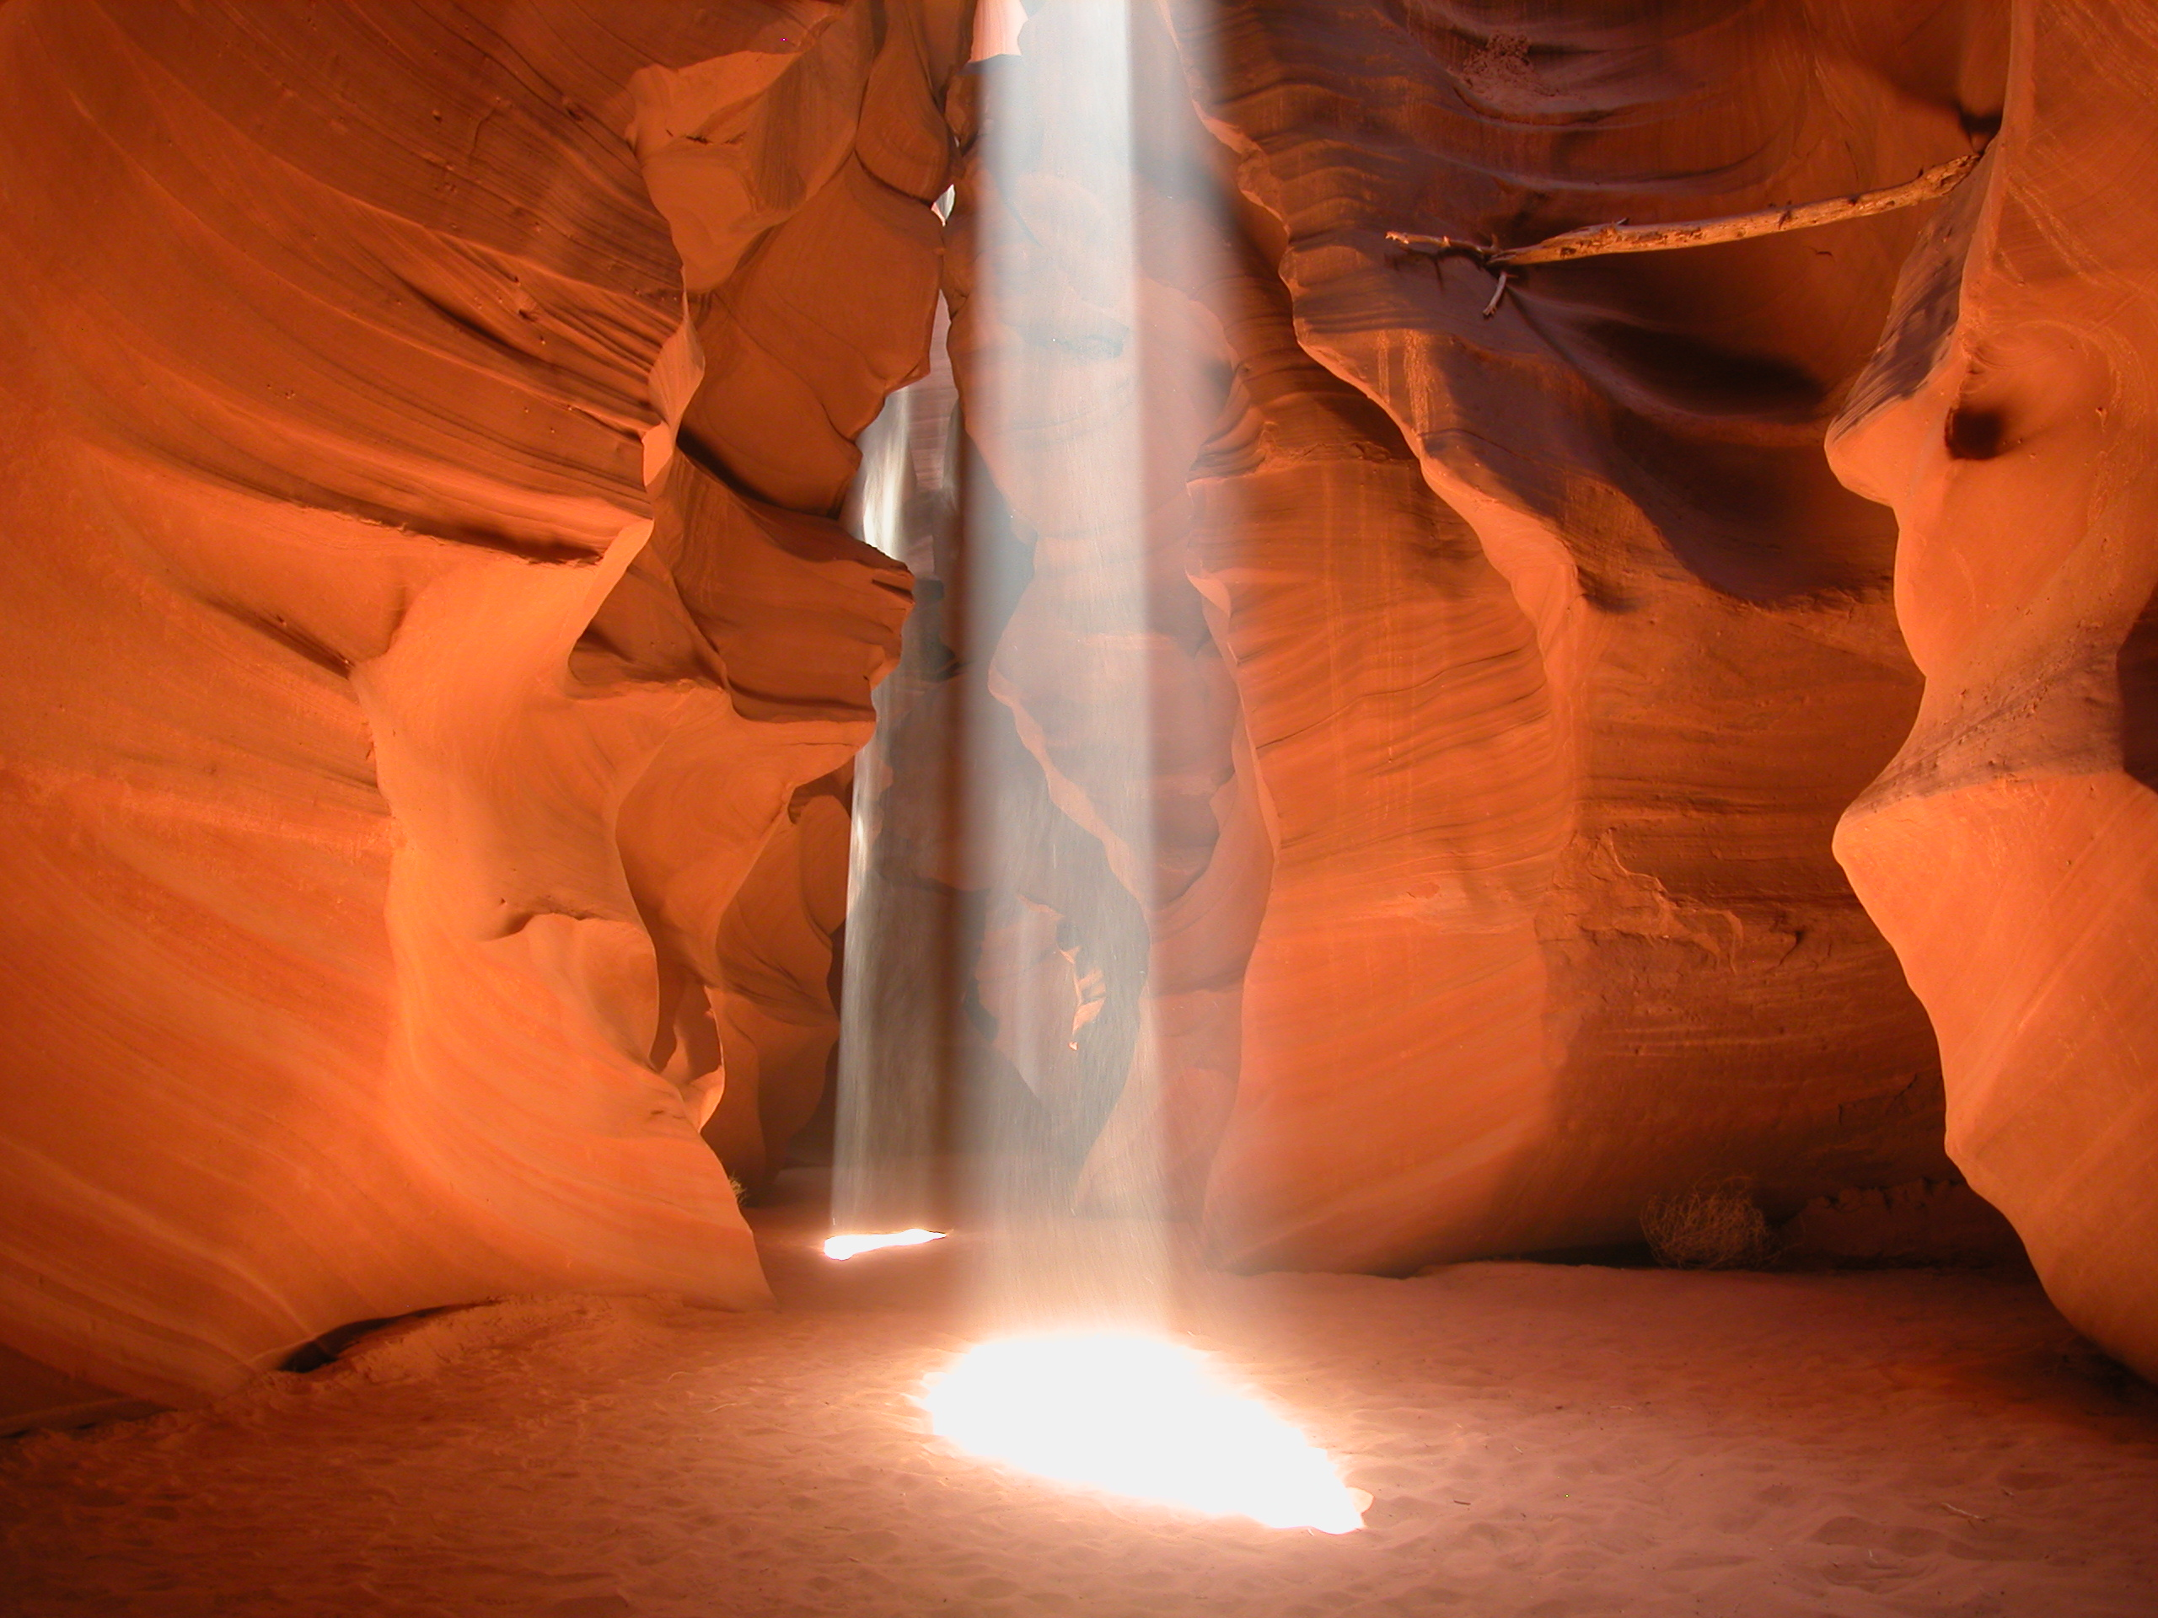
„Christus ist von den Toten auferstanden! Er ist der Erste, den Gott auferweckt hat, und seine Auferstehung gibt uns die Gewähr, dass auch die, die im Glauben an ihn gestorben sind, auferstehen werden.“
1.Korinther-Brief 15,20

Slide 9
I. Wir haben eine garantierte Zukunft…
A. …denn der Tod ist besiegt

Slide 10
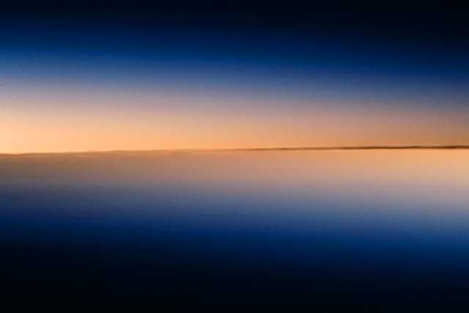
„Wir wissen ja, dass Christus, nachdem er von den Toten auferstanden ist, nicht mehr sterben wird; der Tod hat keine Macht mehr über ihn.“
Römer-Brief 6,9

Slide 11
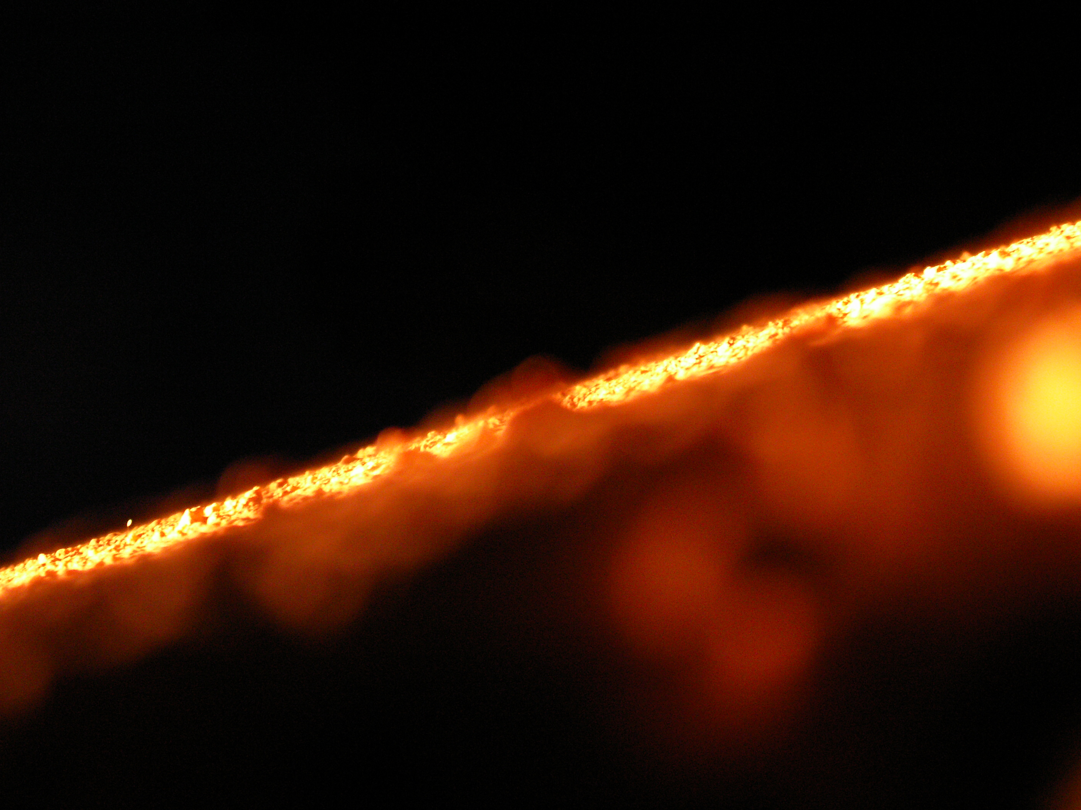
„Ich war tot, aber jetzt lebe ich in alle Ewigkeit, und ich habe die Schlüssel zum Tod und zum Totenreich.“
Offenbarung 1,18

Slide 12
„Gott hat Jesus aus der Gewalt des Todes befreit und hat ihn auferweckt; es zeigte sich, dass der Tod keine Macht über ihn hatte und ihn nicht festhalten konnte.“
1.Korinther-Brief 15,55

Slide 13
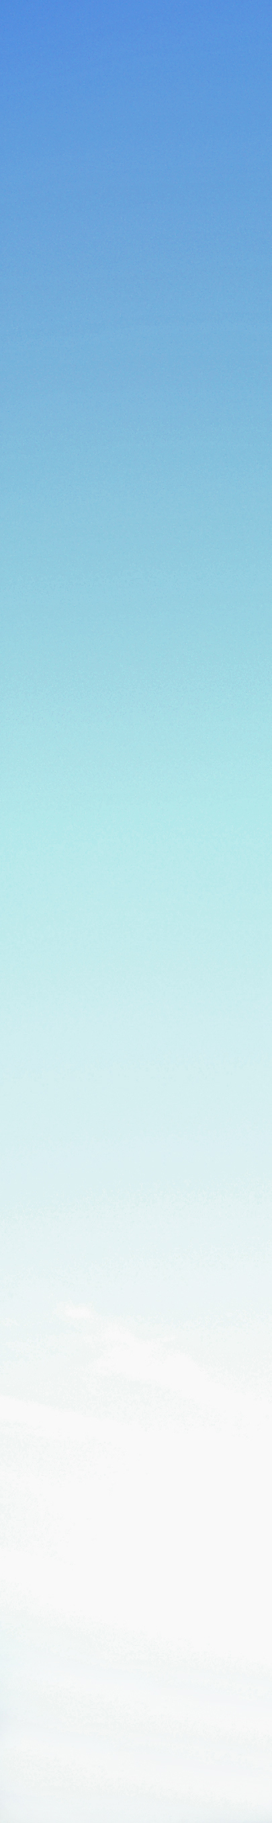
„Tod, wo ist dein Sieg? Tod, wo ist dein tödlicher Stachel?“
1.Korinther-Brief 15,55

Slide 14
I. Wir haben eine garantierte Zukunft…
B. …denn wir bekommen einen neuen Körper

Slide 15
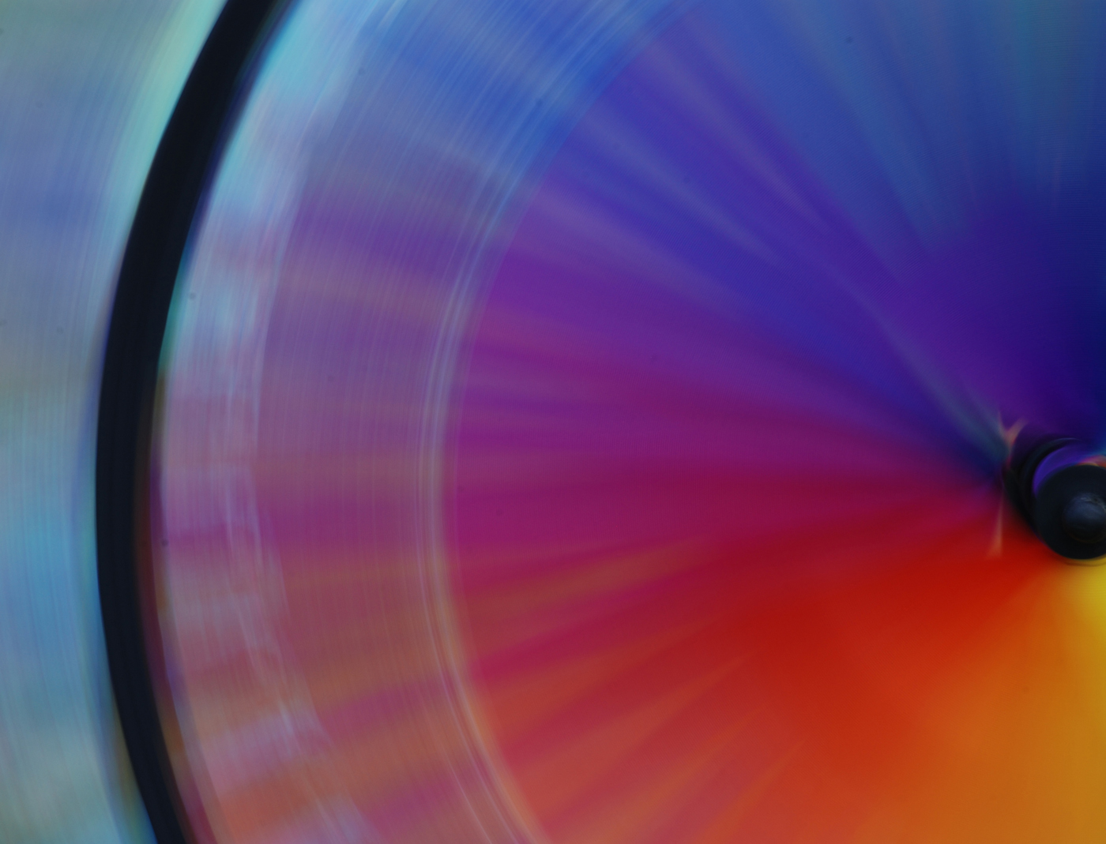
„Jesus wird unseren unvollkommenen Körper umwandeln und wird ihn seinem eigenen Körper gleichmachen, der Gottes Herrlichkeit widerspiegelt. Er hat die Macht dazu, genauso, wie er auch die Macht hat, das ganze Universum seiner Herrschaft zu unterstellen.“
Philipper-Brief 3,21

Slide 16

„In die Erde wird ein irdischer Körper gelegt. Auferweckt wird ein Körper, der durch Gottes Geist erneuert ist. Erst ist er schwach, dann aber voller Kraft“
1.Korinther-Brief 15,43-44

Slide 17
II. Wir haben eine lebenswerte Gegenwart

Slide 18
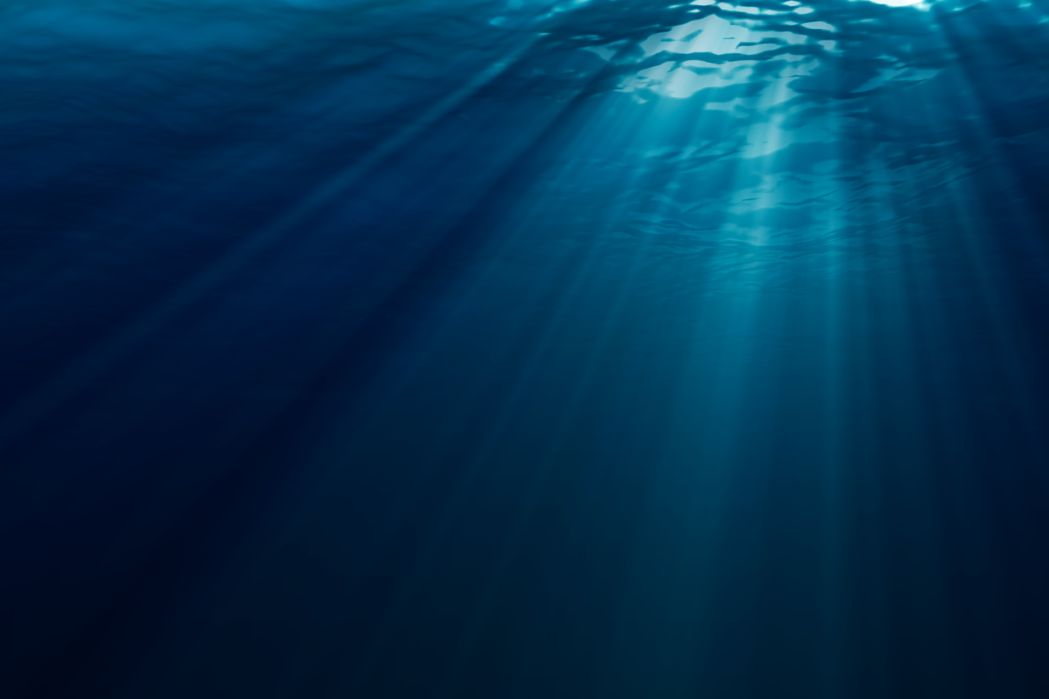
„Durch die Taufe sind wir mit Christus gestorben und sind daher auch mit ihm begraben worden. Weil nun aber Christus durch die unvergleichlich herrliche Macht des Vaters von den Toten auferstanden ist, ist auch unser Leben neu geworden, und das bedeutet: Wir sollen jetzt ein neues Leben führen.“
Römer-Brief 6,4

Slide 19
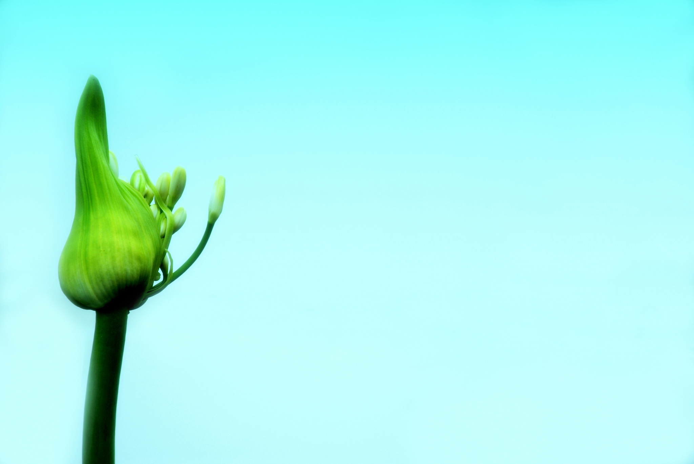
„Wenn jemand zu Christus gehört, ist er eine neue Schöpfung. Das Alte ist vergangen; etwas ganz Neues hat begonnen!“
2.Korinther-Brief 5,17

Slide 20
II. Wir haben eine lebenswerte Gegenwart…
A. …weil wir einen lebenden Gott haben

Slide 21
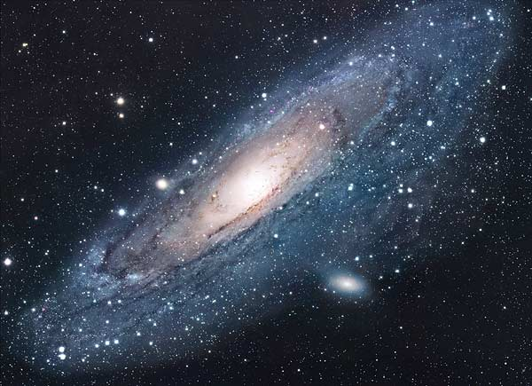
„Durch die Kraft seines Wortes trägt er das ganze Universum.“
Hebräer 1,3

Slide 22
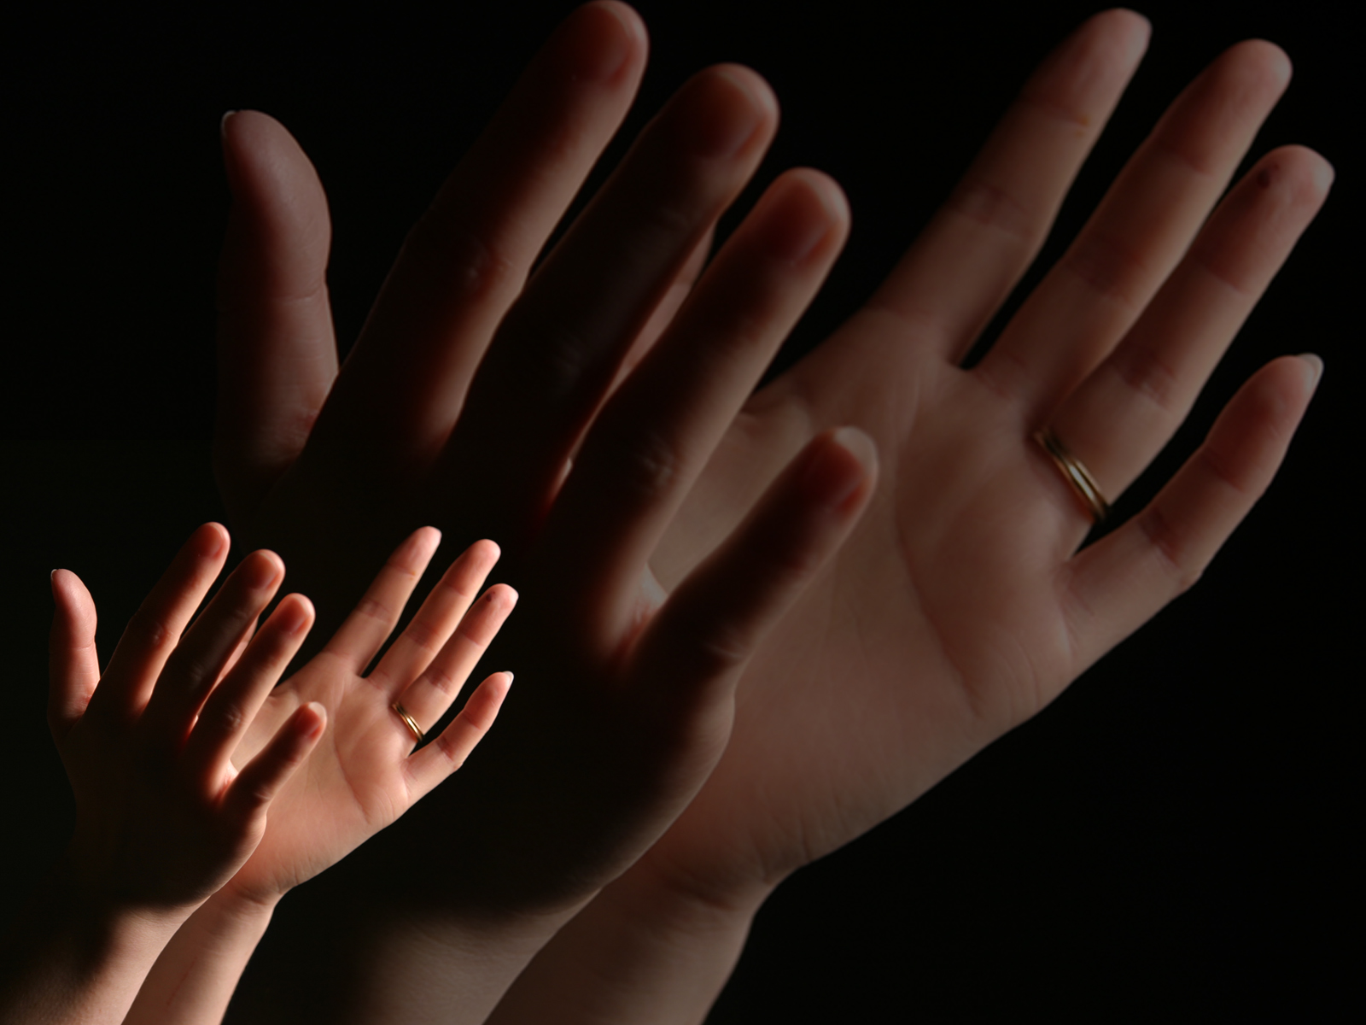
„Jesus ist ja nicht ein Hoherpriester, der uns in unserer Schwachheit nicht verstehen könnte. Vielmehr war er – genau wie wir – Versuchungen aller Art ausgesetzt, allerdings mit dem entscheidenden Unterschied, dass er ohne Sünde blieb.“
Hebräer 4,15

Slide 23
„Wir wollen also voll Zuversicht vor den Thron unseres gnädigen Gottes treten, damit er uns sein Erbarmen schenkt und uns seine Gnade erfahren lässt und wir zur rechten Zeit die Hilfe bekommen, die wir brauchen.“
Hebräer 4,16

Slide 24
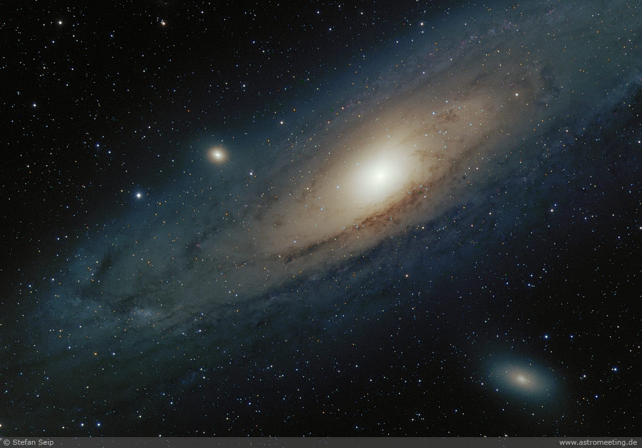
„Christus steht hoch über allen Mächten und Gewalten, hoch über allem, was Autorität besitzt und Einfluss ausübt; er herrscht über alles, was Rang und Namen hat – nicht nur in dieser Welt, sondern auch in der zukünftigen.“
Epheser-Brief 1,21

Slide 25
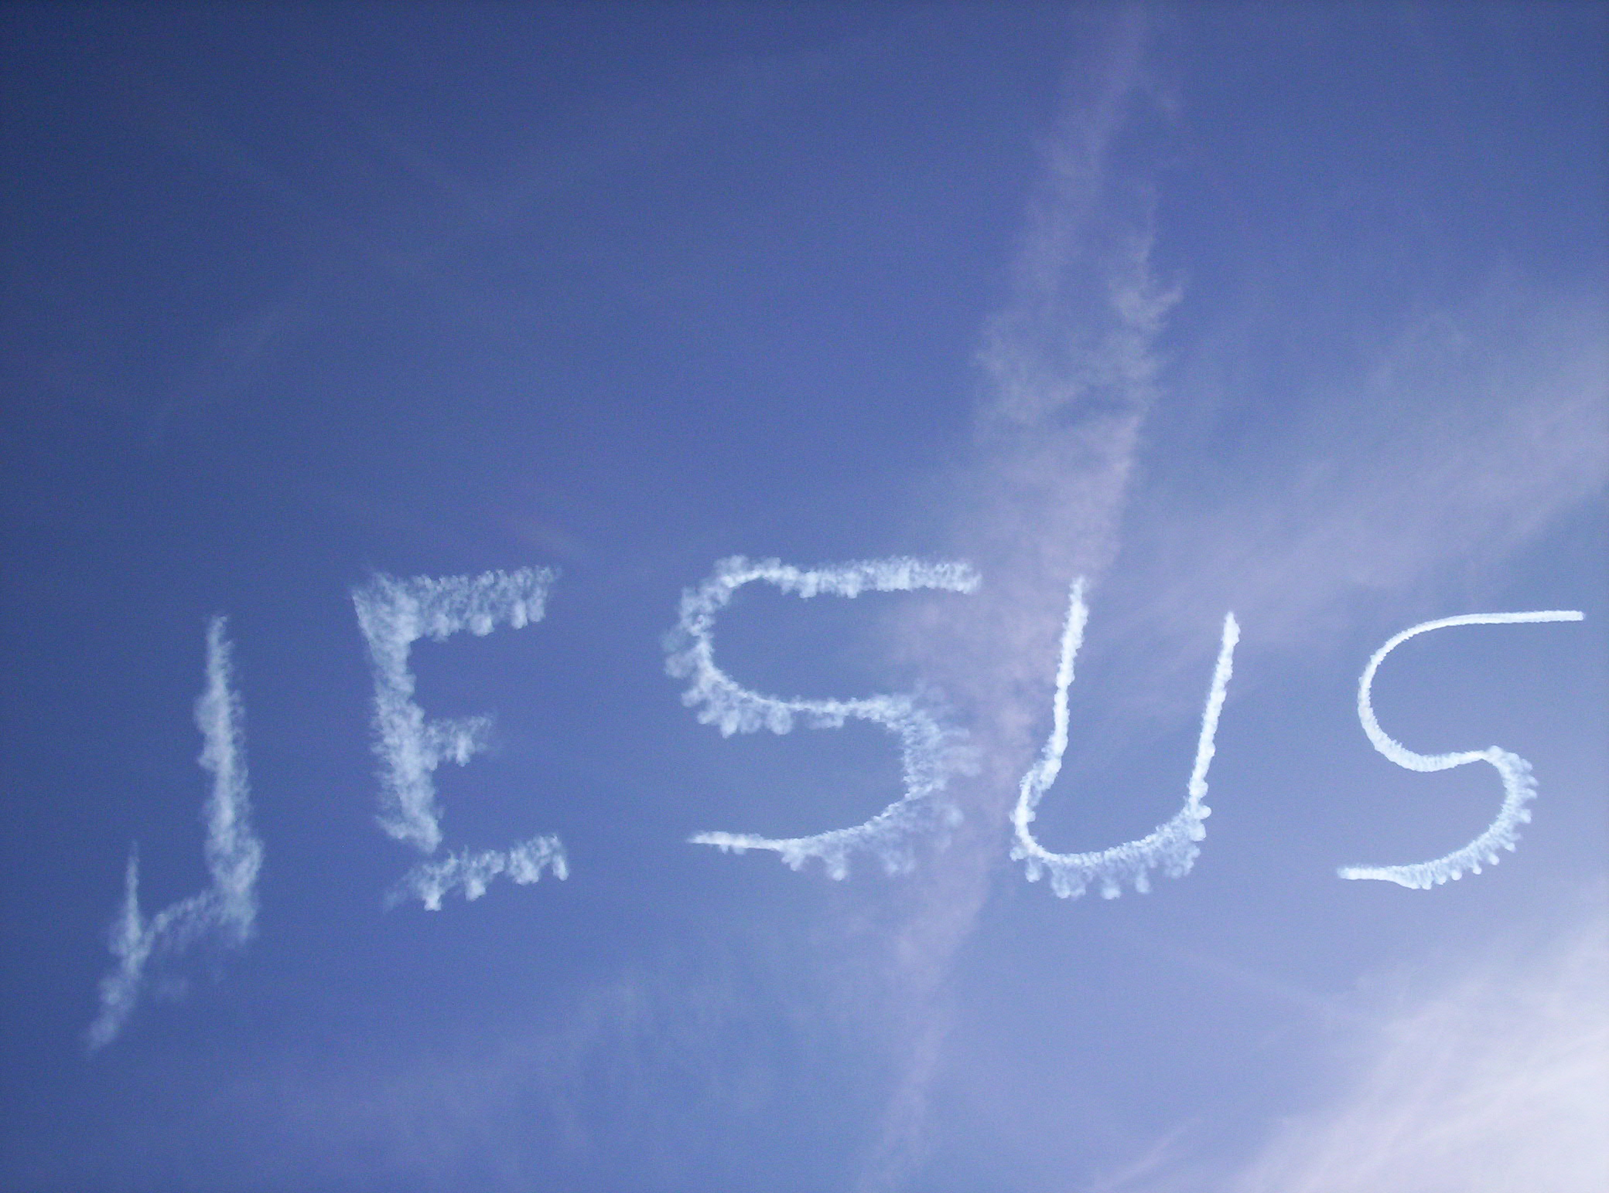
„Gott ist für uns; wer kann uns da noch etwas anhaben?“
Römer-Brief 8,31

Slide 26
„Was kann uns da noch von Christus und seiner Liebe trennen? Not? Angst? Verfolgung? Hunger? Entbehrungen? Lebensgefahr?
Das Schwert des Henkers?“
Römer-Brief 8,35

Slide 27
„Ja, ich bin überzeugt, dass weder Tod noch Leben, weder Engel noch unsichtbare Mächte, weder Gegenwärtiges noch Zukünftiges, noch gottfeindliche Kräfte, weder Hohes noch Tiefes, noch sonst irgendetwas in der ganzen Schöpfung uns je von der Liebe Gottes trennen kann, die uns geschenkt ist in Jesus Christus, unserem Herrn.“
Römer-Brief 8,38-39

Slide 28
II. Wir haben eine lebenswerte Gegenwart…
B. …weil wir nichts zu verlieren haben

Slide 29
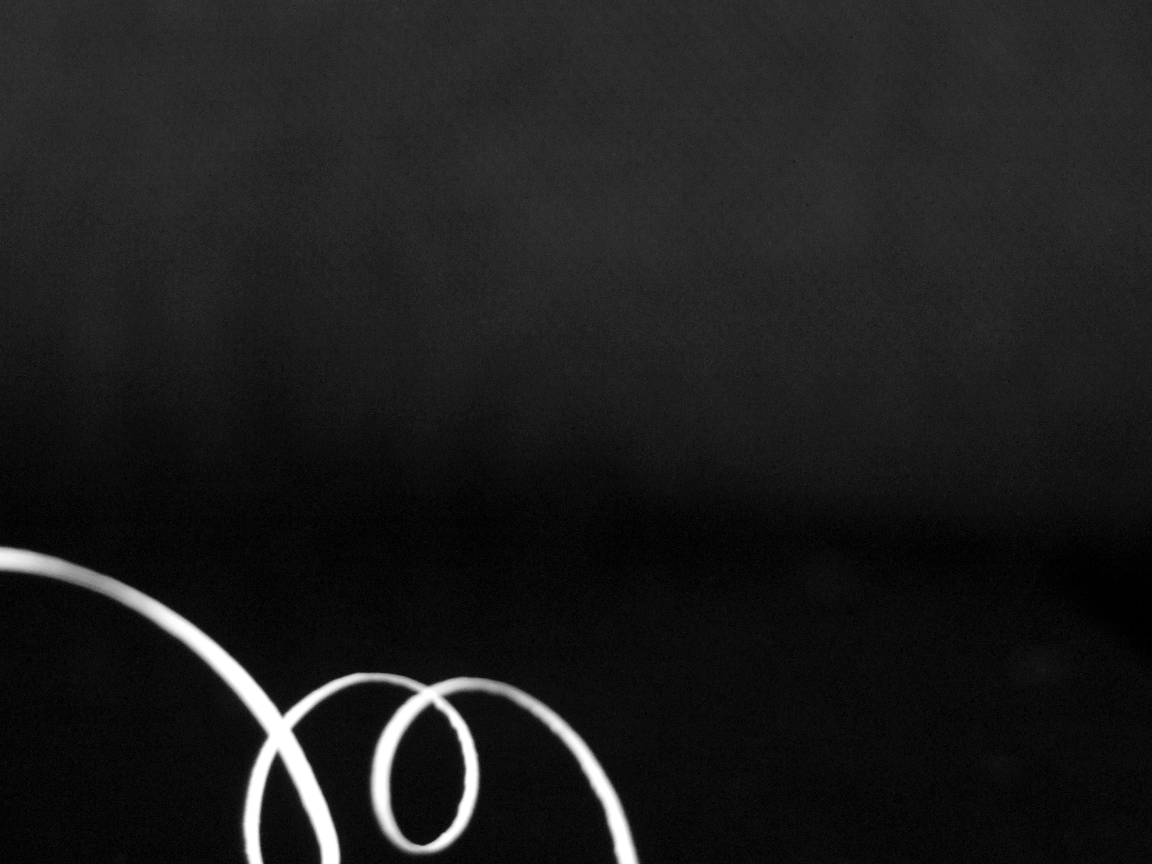
In Ephesus hatte ich mit Gegnern des Evangeliums eine Auseinandersetzung, die wie ein Kampf mit wilden Tieren war, ein Kampf auf Leben und Tod. Weshalb hätte ich mich darauf einlassen sollen, wenn ich nicht überzeugt wäre, dass es eine Auferstehung der Toten gibt? Wenn die Toten nicht auferstehen, können wir es gleich mit denen halten, die sagen: »Kommt, wir essen und trinken, denn morgen sind wir tot!«
1.Korinther-Brief 15,32

Slide 30
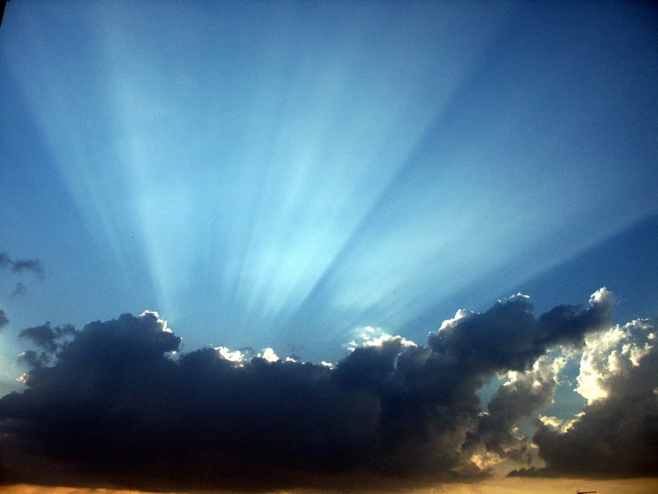
„Wenn wir leben, leben wir für den Herrn, und auch wenn wir sterben, gehören wir dem Herrn. Im Leben wie im Sterben gehören wir dem Herrn.“
Römer-Brief 14,8

Slide 31

„Der Inhalt meines Lebens ist Christus, und deshalb ist Sterben für mich ein Gewinn.“
Philipper-Brief 1,21

Slide 32
Schlussgedanke

Slide 33
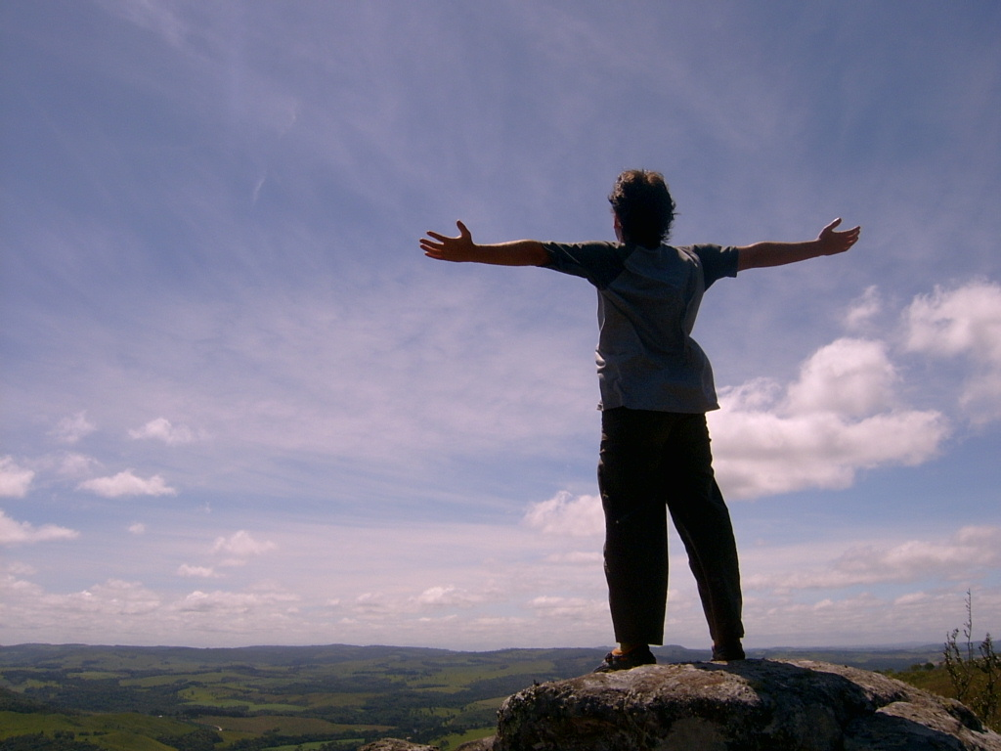
„Gepriesen sei Gott, der Vater unseres Herrn Jesus Christus! In seinem grossen Erbarmen hat er uns durch die Auferstehung Jesu Christi von den Toten ein neues Leben geschenkt. Wir sind von neuem geboren und haben jetzt eine sichere Hoffnung.“
1.Petrus-Brief 1,3

